Slide 1
«Педагог года – 2020»
Номинация «Педагогический дебют» (воспитатель)
Мастер-класс:
«Сенсорное развитие детей
через дидактические игры»
Мерзлякова Т.Ю.,
воспитатель МАУДО «Детский сад №9»
г. Ялуторовск

Slide 2
Цель мастер - класса:
познакомить педагогов с инновационными дидактическими играми по сенсорному развитию детей.

Slide 3
Скажи мне, и я забуду. Покажи мне, и я запомню. Дай мне действовать самому, и я научусь.
Конфуций

Slide 4
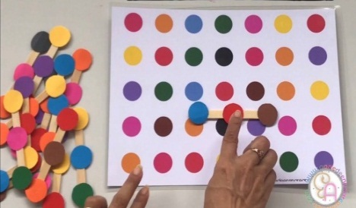
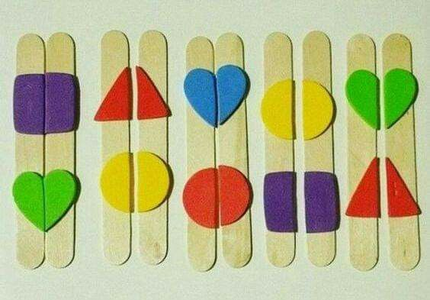
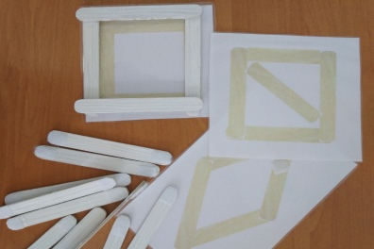
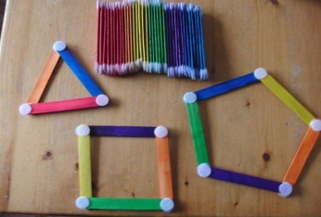
Игры с использованием палочек от мороженого.
Эти игры направленны на развитие зрительного восприятия, умения определять цвет и оттенки, форму предметов.
«Найди домик» - используются карточки и палочки с изображением цветных геометрических фигур. Инструкция: найдите для каждой палочки свой домик.
«Найди пару» – используются цветные фигуры, наклеенные на палочки и разрезанные между собой. Эта игра помогает при разделении детей на пары. Инструкция : найдите себе пару и соедините палочки.
«Скопируй фигуру» – используются однотонные палочки с липучками на концах, которые соединяются между собой липучками, для повторения фигуры как на схеме или ребёнок может создать фигуру самостоятельно. Инструкция: построй фигуру.

Slide 5
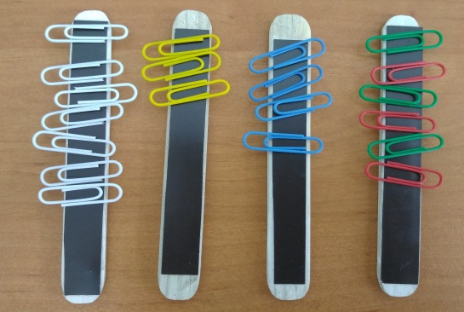
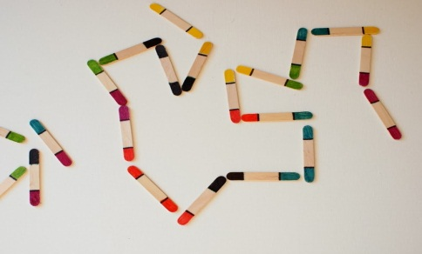
«Скрепки» – используются палочки, с наклеенными на них магнитными
полосками, скрепки. Инструкция : разложите скрепки по цвету; разложите определенное
количество скрепок, разложите скрепки чередую цвет и т.д.
«Цветное домино» - используются палочки, на конце разрисованные разными цветами. Инструкция : соберите по цвету.

Slide 6
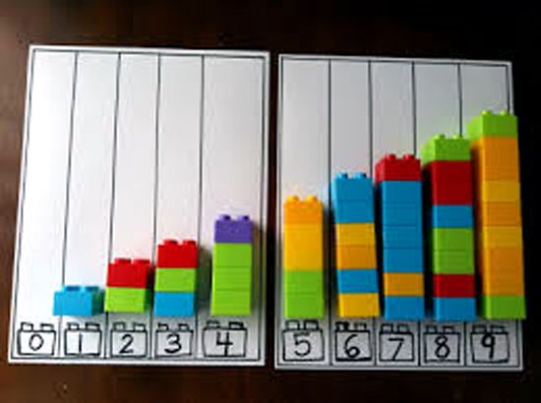
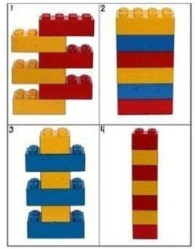
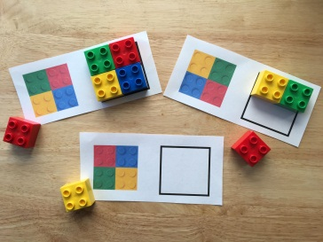
Игры, с использованием конструктора Лего и схем.
Задания выполняются по схемам, при этом все задания с разным целеполаганием.
Цель: обучение и закрепление работы со схемами, развитие умения определять цвет, размер предмета.
«Посчитай». Инструкция : расположите фигуры в соответствии с цифрой.
«Построй по образцу». Инструкция : постройте такую же фигуру, как изображено.
на схеме.
«Повтори рисунок». Инструкция : в пустом квадрате расположи также кубики, как на схеме.

Slide 7
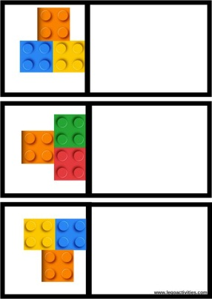
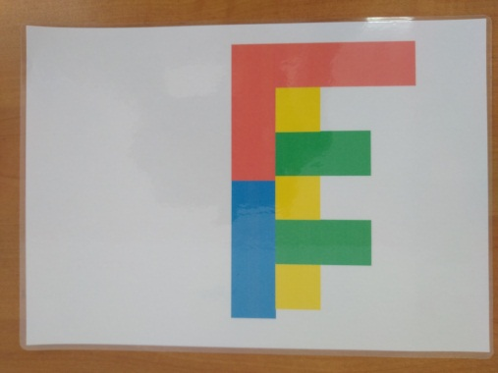
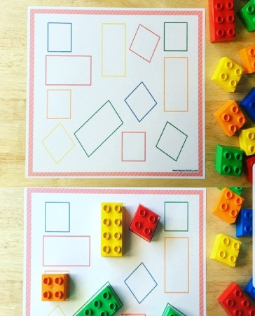
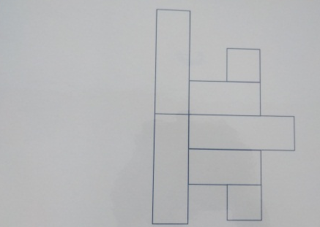
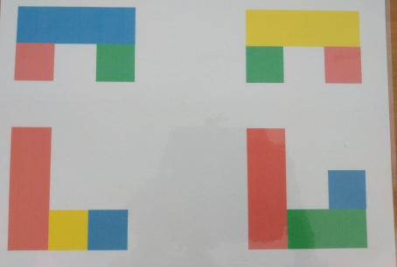
«Вторая половинка». Инструкция : выложите точно также вторую половинку.
«Цветной коврик» (метод накладывания).
Инструкция : подберите соответствующую фигуру по цвету и размеру

Slide 8
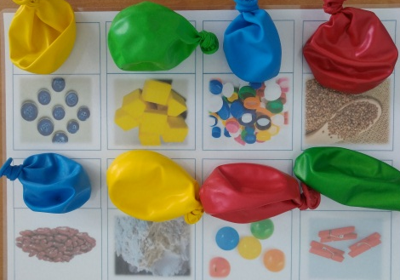
Игры на развитие осязания.
Использование предложенных игр способствует развитию термических ощущений (теплый, холодный), барических ощущений (тяжелый, легкий), иногда без подключения зрительного анализатора.
«Чудо-коробочка» - используется закрытая коробка, одинаковые предметы, но разные по материалу (например: ложка алюминиевая и пластмассовая, или шар резиновый и металлический). Инструкция: найдите два одинаковых предмета, но не доставайте их. Вопросы по ходу выполнения задания:
- Что это?
Из какого материала они сделаны?
Какой из предметов легче, какой тяжелее?
Предметы тёплые или холодные?
Какого цвета? (такой вопрос помогает педагогу в том, чтобы научить ребенка понимать, для чего необходимо зрение).
«Определите на ощупь» - используются воздушные шарики, внутри которых разные предметы; карточка с изображением этих же предметов. Инструкция: потрогайте и определите, что находится внутри шарика и положите его на соответствующую картинку.

Slide 9
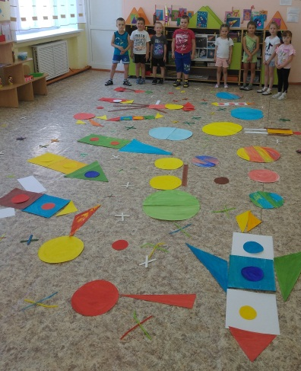
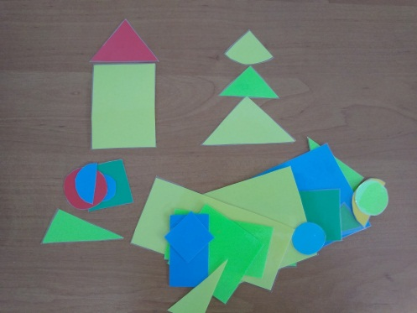
Игры, с использованием плоскостных геометрических фигур разного размера.
Решаются задачи не только для закрепления названия геометрических фигур,
определение цвета, но и развитие творческих способностей, коммуникативных
навыков, умение работать в команде. Можно создавать картины, макеты, коллективные картины по разным темам недели.
Последовательность работы:
- Придумай и выложи определённый предмет (индивидуально),
создайте рисунок в паре, придумайте сюжет картины в соответствии с темой недели;
Обсуждение с детьми, что получилось? Какие фигуры использовали?;
Дать название картине;
Предложить подумать какую картину ребята хотели бы сделать в следующий раз.

Slide 10
Эти игры дают возможность педагогу
разнообразить деятельность детей, расширить
их игровой и сенсорный опыт.
Используя одну игру, возможно решить сразу
несколько задач.
Спасибо за внимание!

